Slide 1
在原子中，带负电的是
A．质子
B．中子
C．电子
D．原子核

Slide 2
最先发现电流磁效应的科学家是
A．牛顿
B．奥斯特
C．欧姆
D．焦耳

Slide 3
接听电话时一听对方说话声，就能分辨出对方是否是熟悉的人，这主要依据是
A．响度
B．音调
C．音色
D．频率

Slide 4
把放大镜正对太阳光，可在距放大镜10厘米处得到一个最小最亮的光斑；若用此放大镜来放大观察邮票上的细小部分，则邮票到透镜的距离应该
A．小于10厘米
B．等于10厘米
C．在10厘米到20厘米之间
D．大于20厘米

Slide 5
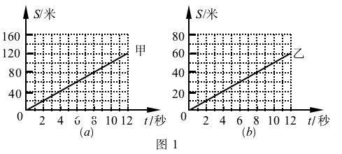
甲、乙两辆车同时在同一平直道路上向东做匀速直线运动，它们的s-t图像如图1所示，经过8秒两车相距40米。若甲、乙的速度分别为v甲、v乙，则它们
A .以乙为参照物，甲是静止的
B 以甲为参照物，乙向东运动
C 可能从同一点出发，且v甲＝10米/秒
D 一定从同一点出发，且v乙＝5米/秒

Slide 6
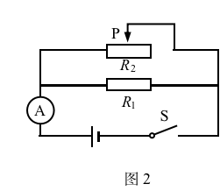
a id="_Hlk57489387"></a>6.在图2所示的电路中，电阻R1的阻值为10欧，滑动变阻器滑片P位于中点。用一阻值为20欧的电阻替换R1后，可能使电流表示数与替换R1前相同的方法是
A电源电压不变，不移动滑片P
B电源电压不变，向右移动滑片P
C减小电源电压，不移动滑片P
D增大电源电压，向左移动滑片P

